Slide 1
Ресурсы
онлайн-образования для формирования и развития креативности различных возрастных
категорий
Мария
Хазан
Федеральное государственное автономное образовательное учреждение высшего образования «Национальный исследовательский Нижегородский государственный университет им. Н.И. Лобачевского»

Slide 2
Цель:
Рассмотреть содержание онлайн - образования с точки зрения креативного наполнения:
с одной стороны, изучить возможности онлайн-образования вузов с их многообразием электронных курсов по различным дисциплинам,
с другой стороны, выявить креативные направления вневузовского информационного пространства, которые могут быть полезны обучающимся с точки зрения развития творческих навыков
* Сноски / ссылки и т.п.

Slide 3
Креативность
Комплекс творческих способностей индивида, характеризующихся готовностью к принятию и созданию принципиально новых идей, отклоняющихся от традиционных или принятых схем мышления и входящие в структуру одарённости в качестве независимого фактора
Способность решать проблемы, возникающие внутри статичных систем
Способность быстро реагировать на изменения внешней среды, принимать нестандартные решения, управлять проблемными ситуациями.
1
2
3
* Сноски / ссылки и т.п.

Slide 4
Креативный сотрудник
Тот, кто думает, анализирует ситуацию, не принимает на веру чужое мнение, всегда ищет самые оптимальные и оригинальные пути решения задачи, гибко подходит к любой ситуации.
Он способен посмотреть на проблему с неожиданной стороны, не бояться высказывать самые парадоксальные идеи и иметь желание дойти до цели, увидеть результаты своей работы.
https://www.superjob.ru/community/innovation/30795/

Slide 5
Повышение креативности обучающихся
Усиление творческого начала как важной личностной характеристики.
Активизация мыслительной творческой работы обучающихся, их инновационного поведения и интеллектуального обогащения обучение действием, расширяющее область знаний и отношения к креативности в контексте избранной профессии.
Расширение физических возможностей обучающихся разных возрастов
/

Slide 6
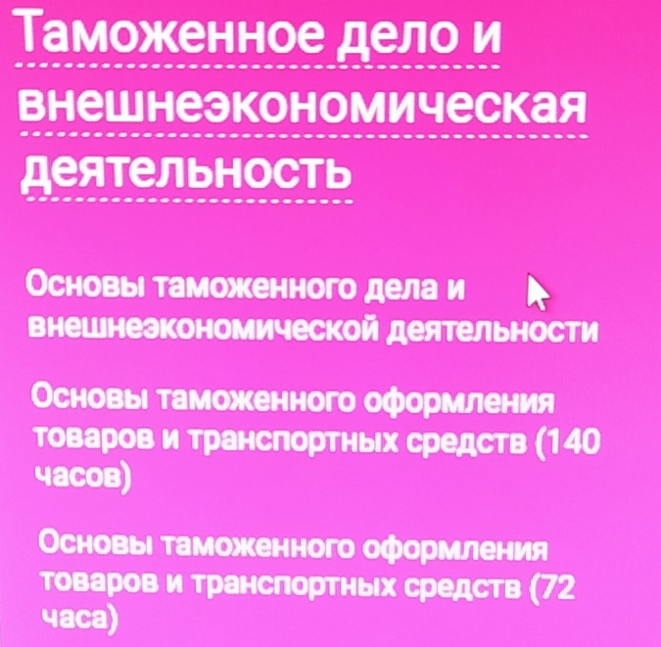
Возможности и направления развития креативности обучающихся, предоставляемые образовательными организациями
Обучающие программы по различным предметным областям знаний.
https://fpk.unn.ru

Slide 7
Возможности и направления развития креативности обучающихся, предоставляемые образовательными организациями
Обучающие программы по различным предметным областям.
Устойчивый спрос на перечисленные программы определяется:
наличием определенных индивидуальных характеристик у обучающихся (интерес к познанию, мотивация к творчеству, к достижению успеха; стремление повысить уровень профессиональной подготовки),
использованием в учебных курсах специальных образовательных технологий, позволяющих развивать творческое мышление студентов и слушателей.

Slide 8
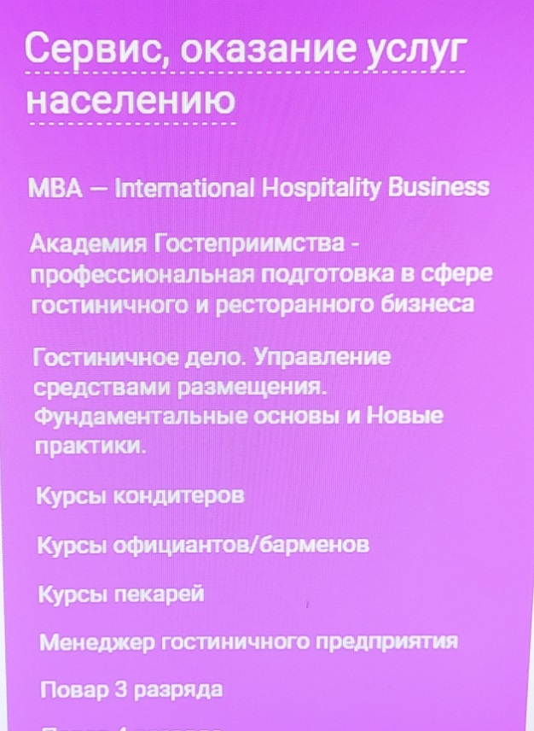
Возможности и направления развития креативности обучающихся, предоставляемые образовательными организациями
Обучающие программы прикладной (утилитарной) направленности.
https://fpk.unn.ru

Slide 9
Возможности и направления развития креативности обучающихся, предоставляемые образовательными организациями
Обучающие программы прикладной (утилитарной) направленности.
Цивилизация на планете Земля идет по пути развития науки и техники. С каждым поколением все меньше работы остается человеческим рукам – все делают автоматы. Конечно, это очень хорошо! НО!
Рука и разум связаны как брат и сестра. Люди начали это забывать. Нарушение информационного потока «рука-разум» ведет к деградации человека. Не окажемся ли мы через некоторое количество поколений существами, способными своими конечностями только нажимать кнопки для управления роботами (или отдавать команды голосом)?
lant.org/publikacii/15927-zachem-nughno-dopolnitelynoe-obrwww.art-taazovanie

Slide 10
Возможности и направления развития креативности обучающихся, предоставляемые образовательными организациями
Обучающие программы прикладной (утилитарной) направленности.
Именно сейчас, в эпоху бурного развития компьютерных технологий, человеку любого возраста важно владеть навыком, который требует развития моторики рук, или, если говорить языком науки, развитию и совершенствованию жизненно важного для человека информационного потока «рука-разум».
Прикладной навык- это дополнительный источник дохода!

Slide 11
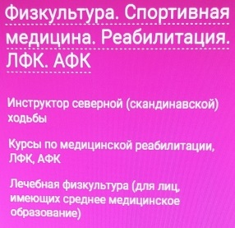
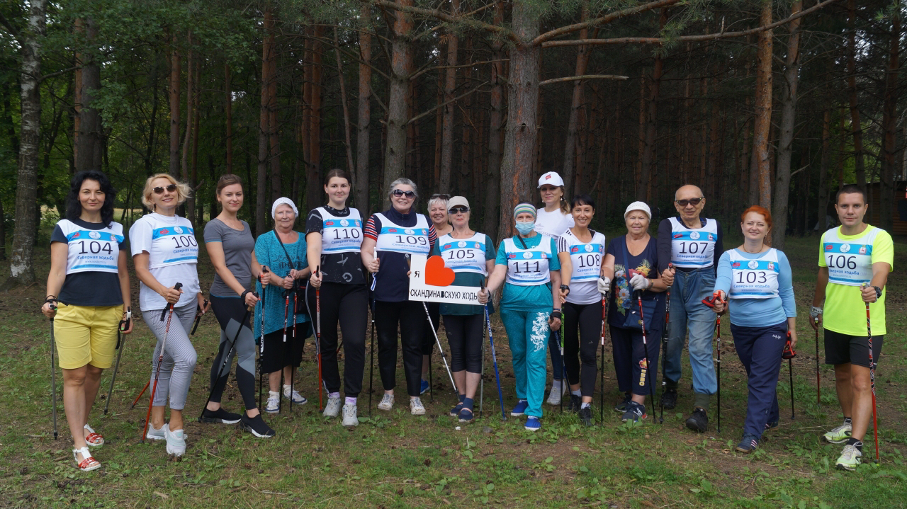
Возможности и направления развития креативности обучающихся, предоставляемые образовательными организациями
Обучающие программы, направленные на поддержание и восстановление здоровья у лиц разных возрастов, повышение физической активности, приобщение к здоровому образу жизни
https://fpk.unn.ru

Slide 12
Образовательные программы, созданные вне образовательной среды вузов, позволяющие стать более креативными.
Ресурсы, которые способствуют созданию креативной среды в организации или социуме, среды с «творческой заряженностью»*, можно разделить на следующие категории:
1. Общеобразовательные сайты (Coursera, Future Learn, EDX, Лекториум, Интуит, издательство «Юрайт» и др.) – платформы, где делятся знаниями эксперты в различных областях науки и в различных форматах.
2. Личная эффективность и стиль жизни (Pick the brain, Академия Брайана Трейси, Greatist, Лайфхакер и др.) – ресурсы, посвященные вопросам мотивации, продуктивности, здоровью и самосовершенствованию.

Slide 13
Образовательные программы, созданные вне образовательной среды вузов, позволяющие стать более креативными.
Ресурсы, которые способствуют созданию креативной среды в организации или социуме, среды с «творческой заряженностью»*, можно разделить на следующие категории:
3. Профессиональные навыки (Stepic, Psychology today, Eduson и др.) – ресурсы, позволяющие «прокачать» профессиональные навыки.
4. Хобби (Web-paint, Scraboo, Vfitnesse.com, DanceDB и др.) – ресурсы, позволяющие сформировать и развить определенные двигательные навыки, навыки в области увлечений.

Slide 14
Образовательные программы, созданные вне образовательной среды вузов, позволяющие стать более креативными.
Обращение к данным ресурсам в свободном формате, не привязанном к учебному процессу, позволяет стать человеку более свободным и самоопределяющимся, стремящимся к творческой самоактуализации, нацеленным на достижение образовательной, личностной, социальной и профессиональной успешности в многообразных сферах профессионального поведения и деятельности в рамках обозначенных трудовых функций профессионала

Slide 15
Онлайн-обучение, развитие креативности и пандемия
Онлайн-возможности полноценно встроились в систему образования. Это в первую очередь касается дополнительного образования, в рамках которого, в первую очередь, происходит развитие творческого начала. Теперь необходимо учиться больше, развивать творческий потенциал, потому что постоянно меняются запросы рынка труда, требования к подготовке кадров.
Изменяется соотношение синхронного (все обучаются вместе) и асинхронного (выполнение заданий в удобное время, смешанное обучение) в пользу асинхронного. Появляется больше возможностей построить собственную образовательную траекторию.
https://vogazeta.ru/articles/2020/6/26/Iniciativa_FGOS_40/13654-uroki_pandemii_novaya_realnost

Slide 16
Онлайн-обучение, развитие креативности и пандемия
Результативность развития творческого потенциала обучающегося возросла, так как все, что он делает, может быть изменено, проанализировано и оценено в режиме реального времени «здесь и сейчас».
Креативность и дисциплина: в современных условиях одно сопровождает другое. Важнейшие характеристика личности – умение учиться (учить себя), подразумевающее самоорганизацию и саморефлексию – реальность, залог успешного прохождения любого познавательного, творческого курса..
Цифровые образовательные платформы – это не просто инструменты оптимизации традиционного образовательного процесса, а огромная экосистема сервисов, изменяющая жизнь и деятельность человека, формирующая принципиально новую среду развития личности.
https://vogazeta.ru/articles/2020/6/26/Iniciativa_FGOS_40/13654-uroki_pandemii_novaya_realnost

Slide 17
Онлайн-обучение, развитие креативности и пандемия
Стало очевидным новое понимание образовательного неравенства. Это определяется наличием компьютера (планшета, телефона) и доступностью интернета. Социально-экономический статус обучающихся и обеспеченность конкретной территории (региона, муниципалитета) широкополосным и доступным по цене интернетом в условиях доминирования онлайн-обучения приводит к появлению образовательного неравенства по социальным и территориальным основаниям.
Вместе с развитием креативных навыков происходит активное освоение сетевой системы ценностей, в том числе этики обучения и взаимодействия в сетевой среде.
https://vogazeta.ru/articles/2020/6/26/Iniciativa_FGOS_40/13654-uroki_pandemii_novaya_realnost

Slide 18
Онлайн-обучение, развитие креативности и пандемия: как продолжать творить людям разных возрастов?
Молодые люди сегодня ценят возможность выражать себя творчески, многие хотят сделать из хобби профессию. В то же время изменились критерии при выборе работодателя. Зарплата по-прежнему важна, но на первое место выходит наличие интересных задач, гибкий график, креативный офис, демократичная культура, возможность быть мобильным, работать удаленно, путешествовать. Этим критериям больше соответствуют компании в креативных индустриях - стартапы, малый бизнес, фриланс. Поэтому так важно в сложный период творчески развиваться.*
Люди среднего возраста в период пандемии испытывают дефицит общения, креативность может снижаться. Не чувствовать себя вырванным из социального контекста поможет дополнительное обучение творческим навыкам в онлайн-формате.
*https://rg.ru/2020/11/02/chemu-i-kak-uchit-kreativshchikov-v-usloviiah-pandemii.html

Slide 19
Онлайн-обучение, развитие креативности и пандемия: как продолжать творить людям разных возрастов?
Для людей пожилого возраста регулярное в целом использование интернет-технологий приносит моральное удовлетворение, они обладают достаточными ресурсами для изучения разных обучающих программ. Удовлетворение для пожилых людей – хорошая терапия. Учёные доказали, что пожилые люди, пребывая онлайн, меньше подвержены процессам старения и риску инсультов.
Процесс поиска информационных материалов, онлайн-обучение (изучение текстов и изображений, концентрация на происходящем на мониторе, запоминание множество необходимых данных, переключение с одной вкладки на другую и т.п. ) представляют собой отличные стимуляторы деятельности мозга.
*https://pansionat-osen.ru/poleznye-materialy/internet-dlya-pojilih-ludei/

Slide 20
Онлайн-обучение, развитие креативности и пандемия: как продолжать творить людям разных возрастов?
Развитие творческих навыков для людей пожилого возраста – возможность получения дополнительного (к пенсионному обеспечению) дохода. Появляется чувство значимости и нужности, возможность реализовать свои навыки, знания, опыт. Для пожилых людей, которые сомневаются, не уверены, справятся ли они, важны образовательные, творческие онлайн-курсы, помогающие на старте.
*https://pansionat-osen.ru/poleznye-materialy/internet-dlya-pojilih-ludei/

Slide 21
Заключение:
Сочетание возможностей онлайн-образования в рамках вузов, грамотное применение педагогических технологий, соответствующих цифровому формату, широта информационного образовательного пространства, доступ к дифференцированным образовательным программам а также личная мотивированность и инициативность обучающегося способствуют развитию креативности как востребованного качества у людей различных возрастных категорий на современном рынке труда.

Slide 22
Спасибо,
до новых встреч!

